Slide 1

Constipación e Incontinencia Fecal en Personas Mayores
Dr. Tomás Maiza Zúñiga
Sección de Geriatría Hospital Clínico Universidad de Chile

Slide 2
Hoja de ruta
Constipación
  Generalidades
  Definiciones
  Cambios asociados al envejecimiento
  Patogenia
  Evaluación
  Tratamiento
Incontinencia Fecal
  Generalidades
  Definiciones
  Cambios asociados al envejecimiento
  Evaluación
  Tratamiento

Slide 3
CONSTIPACIÓN

Slide 4
Generalidades
Síndrome frecuente en la población geriátrica.
7.9% a 8.6% de constipación funcional en la población de USA, Canadá y UK.
En residencias, la constipación puede llegar a 40%. Incluso 50% en > 80 años.
Aumenta en aquellos pacientes con trastornos cognitivos.
Los criterios diagnósticos cambian la prevalencia.
Vazquez Roque M, Bouras EP. Epidemiology and management of chronic constipation in elderly patients. Clin Interv Aging. 2015 Jun 2;10:919-30. doi: 10.2147/CIA.S54304. PMID: 26082622; PMCID: PMC4459612.
C. S. Pitchumoni, T. S. Dharmarajan (eds.), Geriatric Gastroenterology, https://doi.org/10.1007/978-3-030-30192-7_45

Slide 5
Generalidades
Se estima que los costos asociados al diagnostico estaría alrededor de $235 millones/año por prestaciones en SU, Hospitalizados y atenciones domiciliarias según Medicare.
Se relacionan con complicaciones con alto costo (fecaloma, obstrucción intestinal, vólvulo, etc).
Se asocia con sincope, isquemia coronaria o cerebral, anorexia, nauseas, disconfort y mala calidad de vida.
Vazquez Roque M, Bouras EP. Epidemiology and management of chronic constipation in elderly patients. Clin Interv Aging. 2015 Jun 2;10:919-30. doi: 10.2147/CIA.S54304. PMID: 26082622; PMCID: PMC4459612.
C. S. Pitchumoni, T. S. Dharmarajan (eds.), Geriatric Gastroenterology, https://doi.org/10.1007/978-3-030-30192-7_45

Slide 6
Definiciones
Dificultad en la deposición asociada con esfuerzo defecatorio, tiempo prolongado en el paso de heces, dolor y/o evacuación incompleta.
Se manifiesta por heces excesivamente secas, escasas, menos de 50 g/día, o infrecuentes, menos de dos deposiciones a la semana.
Deb B, Prichard DO, Bharucha AE. Constipation and Fecal Incontinence in the Elderly. Curr Gastroenterol Rep. 2020 Aug 24;22(11):54. doi: 10.1007/s11894-020-00791-1. PMID: 32839874

Slide 7
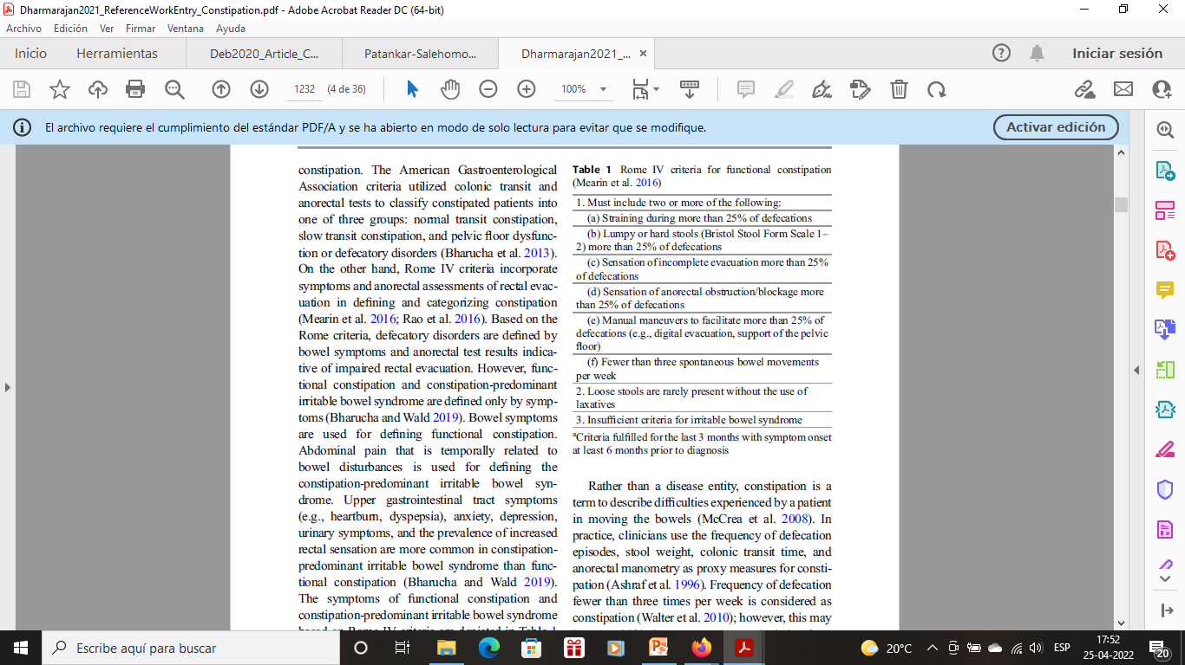
C. S. Pitchumoni, T. S. Dharmarajan (eds.), Geriatric Gastroenterology, https://doi.org/10.1007/978-3-030-30192-7_45

Slide 8
  Cambios asociados al envejecimiento
Disminución de la ingesta de agua y respuesta a la sed.
Disminución de transito intestinal con disminución de contracción con el bolo y perístasis ineficaz.
Degeneración de plexos mientérico.
Se desconoce si el reflejo gastrocólico se mantiene eficiente.
C. S. Pitchumoni, T. S. Dharmarajan (eds.), Geriatric Gastroenterology, https://doi.org/10.1007/978-3-030-30192-7_45

Slide 9
  Cambios asociados al envejecimiento
Sensibilidad a opioides.
Predisposición en mujeres asintomáticas.
Disminución sensibilidad rectal.
Síndromes geriátricos relacionados (Sarcopenia).
C. S. Pitchumoni, T. S. Dharmarajan (eds.), Geriatric Gastroenterology, https://doi.org/10.1007/978-3-030-30192-7_45

Slide 10
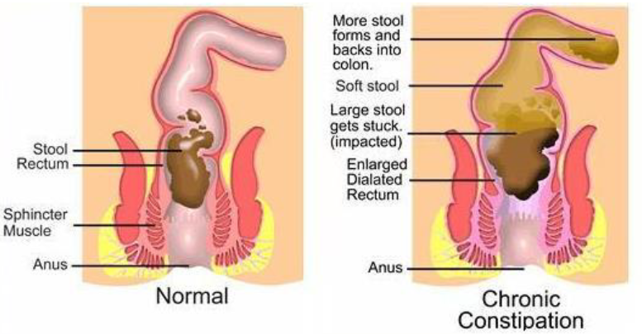
Patogenia

Slide 11
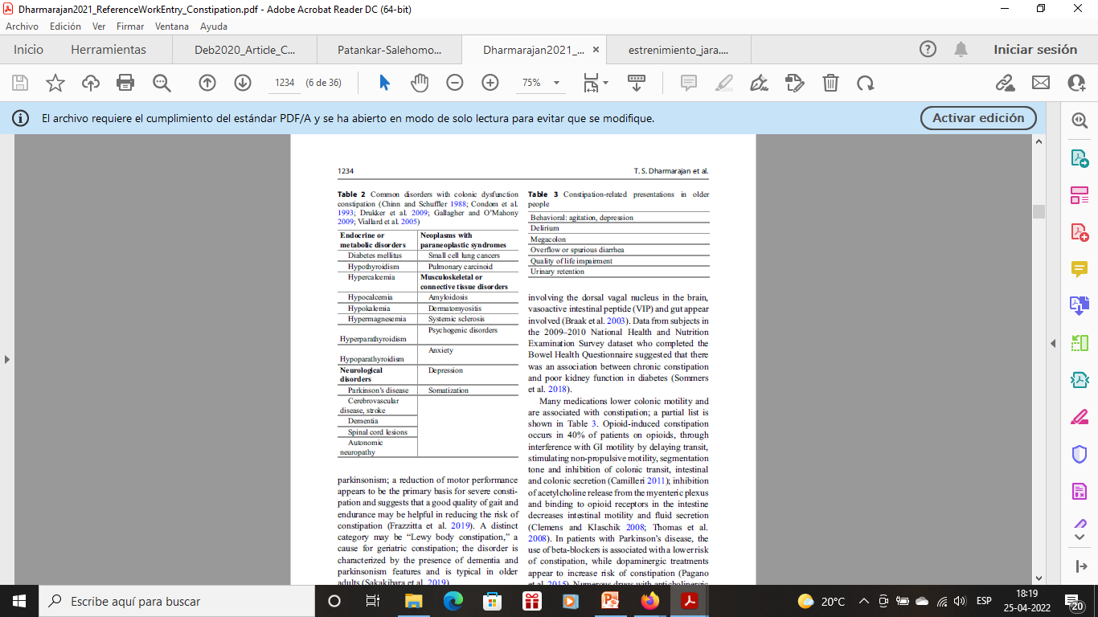

Patogenia
C. S. Pitchumoni, T. S. Dharmarajan (eds.), Geriatric Gastroenterology, https://doi.org/10.1007/978-3-030-30192-7_45

Slide 12
Evaluación
Historia
  Ritmo intestinal, cambios sistémicos (peso, apetito, actividad física), urgencia, incontinencia.
  Cambios en calibre de heces, sangre o mucosidades. Diarrea.
  Dolor rectal (anal), o abdominal (colopatía funcional o causa abdominal más alta).
  Trauma pélvico (ej. Obstétrico).
  Enfermedades sistémicas
  Fármacos (incluye historia de laxantes).
  Estilos de vida saludables.

Slide 13
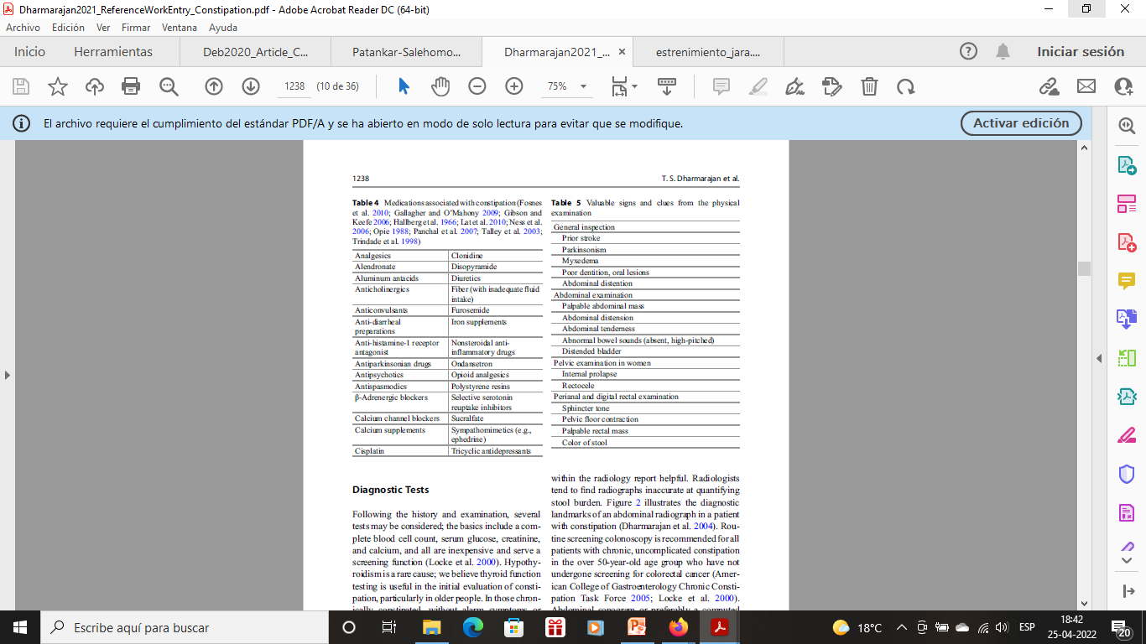
Evaluación
C. S. Pitchumoni, T. S. Dharmarajan (eds.), Geriatric Gastroenterology, https://doi.org/10.1007/978-3-030-30192-7_45

Slide 14
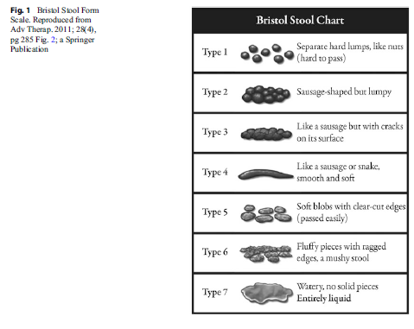
Evaluación
C. S. Pitchumoni, T. S. Dharmarajan (eds.), Geriatric Gastroenterology, https://doi.org/10.1007/978-3-030-30192-7_45

Slide 15
Evaluación
Examen físico:
  Aspectos generales
    ACV.
    Parkinsonismo.
    Mixedema.
    Lesiones orales y dentales.
    Distención abdominal.
  Examen abdominal
    Masa palpable.
    Sensibilidad.
    Ruidos abdominal alterados.
    Distención vesical.
Lucak S, Lunsford TN, Harris LA. Evaluation and Treatment of Constipation in the Geriatric Population. Clin Geriatr Med. 2021 Feb;37(1):85-102. doi: 10.1016/j.cger.2020.08.007. Epub 2020 Nov 2. PMID: 33213776.

Slide 16
Evaluación
Examen físico:
  Examen pélvico
    Prolapso (femenino).
    Rectocele.
  Examen perineal y rectal
    Tono esfinteriano.
    Contracción del piso pélvico.
    Masa rectal palpable.
    Color de la deposición.
Lucak S, Lunsford TN, Harris LA. Evaluation and Treatment of Constipation in the Geriatric Population. Clin Geriatr Med. 2021 Feb;37(1):85-102. doi: 10.1016/j.cger.2020.08.007. Epub 2020 Nov 2. PMID: 33213776.

Slide 17
Evaluación
Diagnóstico:
  Exámenes de laboratorio:
    Hemograma
    Glucosa
    Creatininemia
    Calcemia
    TSH
  Rx de abdomen
  Colonoscopia
  Tomografía axial computada
  Resonancia nuclear magnética
  Pruebas de evaluación funcional (manometría, test de expulsión de balón, defecografia)
Lucak S, Lunsford TN, Harris LA. Evaluation and Treatment of Constipation in the Geriatric Population. Clin Geriatr Med. 2021 Feb;37(1):85-102. doi: 10.1016/j.cger.2020.08.007. Epub 2020 Nov 2. PMID: 33213776.

Slide 18
Manejo
No farmacológico:
  Consejería:
    Educar en hábitos normales.
    Variaciones aceptadas como normales.
  Dieta:
    Adecuar comidas.
    Adecuar consumo de agua.
    Jugo de ciruela o ciruela podría ser beneficioso.
  Hábitos:
    Programar horario.
    Uso de reflejo gastrocólico.
    Posición adecuada durante acto.
    Evitar distracciones.
Lucak S, Lunsford TN, Harris LA. Evaluation and Treatment of Constipation in the Geriatric Population. Clin Geriatr Med. 2021 Feb;37(1):85-102. doi: 10.1016/j.cger.2020.08.007. Epub 2020 Nov 2. PMID: 33213776.

Slide 19
Manejo
No farmacológico:
  Fluidos:
    Estimular consumo de líquidos, asociado a fibra o cuando hay riesgo de deshidratación.
  Actividad:
    Realización de ejercicio diario, 30 a 60 minutos después de una comida.
  Medicaciones:
    Revisar fármacos frecuentemente. Buscar RAM.
    Limite de uso de fármacos que pueden producir constipación.
    Especial cuidado en uso de opioides.
    Desaconsejar uso rutinario de laxantes
  Fibra:
    Uso de vegetales y frutas frescas.
    Uso de alimentos ricos en fibra soluble e insoluble regularmente.
    Uso de formulas de fibra cuando la ingesta es inadecuada.
Lucak S, Lunsford TN, Harris LA. Evaluation and Treatment of Constipation in the Geriatric Population. Clin Geriatr Med. 2021 Feb;37(1):85-102. doi: 10.1016/j.cger.2020.08.007. Epub 2020 Nov 2. PMID: 33213776.

Slide 20
Manejo
Tratamiento farmacológico:
  Uso en caso de no respuesta a manejo convencional.
  Uso de nuevos agentes solo en caso de no respuesta a uso de fármacos de uso habitual.
  Pareciera ser el Polietilenglicol una alternativa razonable y segura en personas mayores.
Lucak S, Lunsford TN, Harris LA. Evaluation and Treatment of Constipation in the Geriatric Population. Clin Geriatr Med. 2021 Feb;37(1):85-102. doi: 10.1016/j.cger.2020.08.007. Epub 2020 Nov 2. PMID: 33213776.

Slide 21
Manejo
Tratamiento Farmacológico:
  Formadores de volumen:
    Psyllium, Metilcelulosa: aumentan el volumen fecal.
    Pueden producir hinchazón y disconfort abdominal. Deben indicarse con adecuada ingesta hídrica. Contraindicado en disfagia.
  Laxantes Emolientes:
    Docusato y aceite mineral: reblandecen las deposiciones similar al surfactante.
    Pueden producir neumonía lipoidea, malabasorción de vitaminas e incontinencia. Falla hepática con Docusato.

Slide 22
Manejo
Tratamiento Farmacológico:
  Laxantes salinos:
    Sales de magnesio y de fosfato: estimulan la retención hídrica por osmosis.
    Trastorno hidroelectrolíticos, sobretodo en falla renal.
  Laxantes Osmóticos
    Lactulosa, sorbitol, PEG: osmóticos porque no se absorben.
    Lactulosa y sorbitol producen flatulencia, diarrea y malestar abdominal.

Slide 23
Manejo
Tratamiento Farmacológico:
  Laxantes estimulantes (o irritantes) :
    Bisacodilo o picosuflato de sodio: Estimulantes de la perístalsis y reducen absorción de agua y electrolitos.
    Irritación rectal y colitis. Puede producir Melanosis coli.
  Drogas secretoras:
    Lubiprostona, linaclotide y plecanatide: receptor guanilato ciclasa C aumentando la perdida de cloro y bicarbonato en lumen intestinal.
    Diarrea!!. Distención cefalea, y flatulencia.

Slide 24
Manejo
Tratamiento Farmacológico:
  Agonista serotoninérgicos:
    Prucalopride: excitador del sistema neurotransmisor gastrointestinal.
    Cefalea, dolor abdominal, nauseas, diarreas, flatulencia.
  Antagonista periféricos de receptor µ de opioides:
    Nalmedina, Nalexegol, Metilnaltexona: contrarrestan efecto opiáceos.
    Perforación, diarrea, náuseas, vómitos, dolor abdominal.

Slide 25
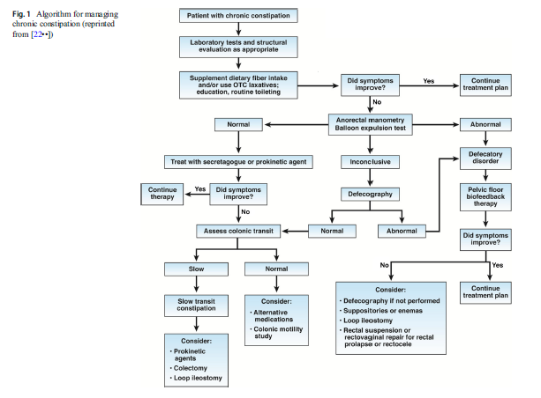
Deb B, Prichard DO, Bharucha AE. Constipation and Fecal Incontinence in the Elderly. Curr Gastroenterol Rep. 2020 Aug 24;22(11):54. doi: 10.1007/s11894-020-00791-1. PMID: 32839874

Slide 26
Incontinencia fecal

Slide 27
Generalidades
Asociado a gran componente social.
Es la segunda causa más común de institucionalización en edad geriátrica.
Gran impacto en calidad de vida y grado de cuidado.
Siempre se debe descartar una causa de pseudo-incontinencia.
Al menos 8.3% de las personas mayores no institucionalizadas reportaron un episodios de incontinencia en 30 días (mayor a gases).
C. S. Pitchumoni, T. S. Dharmarajan (eds.), Geriatric Gastroenterology, https://doi.org/10.1007/978-3-030-30192-7_73

Slide 28
Generalidades
Ocurre en mayor medida a deposiciones liquidas. En caso de ser solidas, su presentación es mayor en mujeres y la diarrea es un gran factor de riesgo.
Otros factores : edad, mala calidad en salud, incontinencia urinaria y más de 21 deposiciones a la semana.
En mujeres la obesidad (IMC >30), sedentarismo y la presencia de enfemerades crónicas .
C. S. Pitchumoni, T. S. Dharmarajan (eds.), Geriatric Gastroenterology, https://doi.org/10.1007/978-3-030-30192-7_73

Slide 29
Definiciones
Perdida involuntaria de gases, mucosidad o deposiciones (liquidas o solidas) por ano que lleva a una problemática higiénica o social.
Pasricha T, Staller K. Fecal Incontinence in the Elderly. Clin Geriatr Med. 2021 Feb;37(1):71-83. doi: 10.1016/j.cger.2020.08.006. Epub 2020 Oct 29. PMID: 33213775; PMCID: PMC7684943

Slide 30
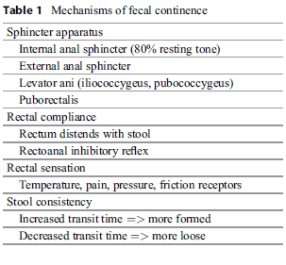
Cambios asociados al envejecimiento
C. S. Pitchumoni, T. S. Dharmarajan (eds.), Geriatric Gastroenterology, https://doi.org/10.1007/978-3-030-30192-7_73

Slide 31
Cambios asociados al envejecimiento
Engrosamiento del esfínter anal interno.
Adelgazamiento del esfínter anal externo.
Descenso del piso pélvico.
Otros: disminución de presión de cierre, disminución de capacidad rectal, disminución sensibilidad de la mucosa, disminución a la sensación de distensión rectal, disminución fibras nerviosas en esfínter anal externo y aumento de la latencia motora de nervio pudendo.
C. S. Pitchumoni, T. S. Dharmarajan (eds.), Geriatric Gastroenterology, https://doi.org/10.1007/978-3-030-30192-7_73

Slide 32
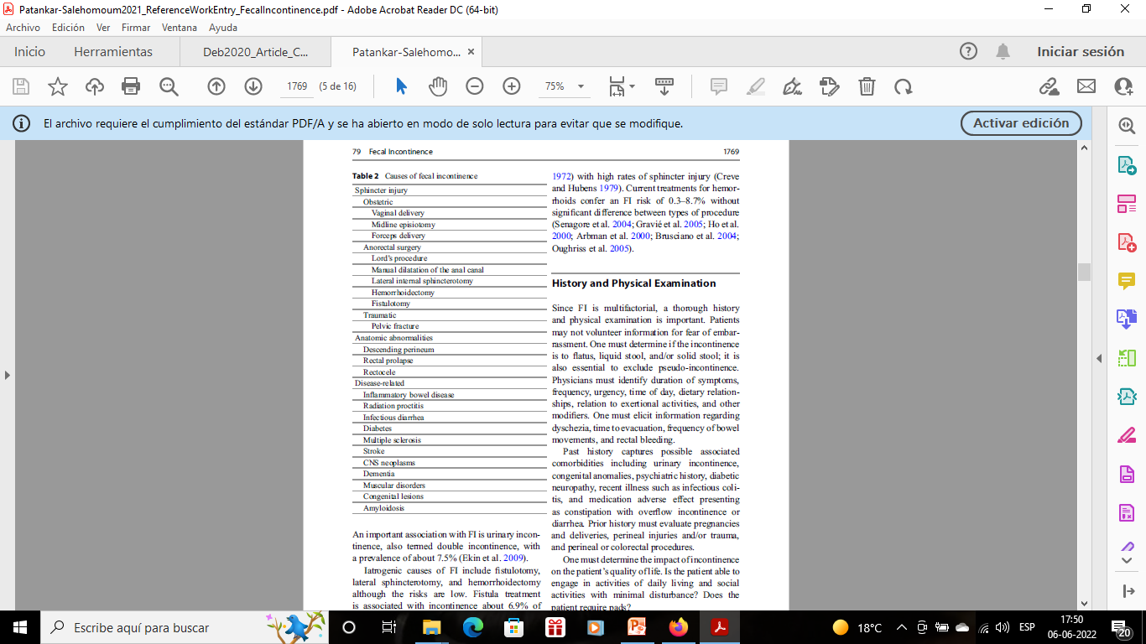
Patogenia
C. S. Pitchumoni, T. S. Dharmarajan (eds.), Geriatric Gastroenterology, https://doi.org/10.1007/978-3-030-30192-7_73

Slide 33
Evaluación
Historia
  Preguntar, porque paciente rara vez la ofrecerá voluntariamente.
  Gases, deposiciones liquidas o solidas.
  Duración de síntomas, frecuencia, urgencia, horario del día, relación a dieta o actividades.
  Constipación, tiempo evacuatorio, frecuencia y sangrado.

Slide 34
Evaluación
Historia
  Historia previa: comorbilidades como incontinencia urinaria, anomalías congénitas, historia psiquiátrica, neuropatía diabética, enfermedad reciente y cambios en los fármacos.
  Historia obstétrica, traumas perineales y procedimientos perineales o colorrectales
  Impacto en la vida diaria y en la calidad de vida.

Slide 35
Evaluación
Examen físico:
  Aspectos generales
    ACV.
    Parkinsonismo.
    Descartar Pseudo-incontinencia.
  Examen abdominal
    Sensibilidad.
    Procedimientos.
    Distención vesical.

Slide 36
Evaluación
Examen físico:
  Examen pélvico
    Laxitud de cuerpo perineal
    Prolapso
  Examen perineal y rectal
    Tono esfinteriano.
    Contracción del piso pélvico.
    Fecaloma.
    Valsalva.
    Presión esfinteriana.
Score de Wexner

Slide 37
Evaluación
Diagnóstico:
  Exámenes de laboratorio: Contextual.
  Estudio fisiologico anorectal (manometria anorectal, electromiografia y latencia de terminal motor de nervio pudendo).
  Endosonografia anal.
  Defecografia.
  Colonoscopia.
C. S. Pitchumoni, T. S. Dharmarajan (eds.), Geriatric Gastroenterology, https://doi.org/10.1007/978-3-030-30192-7_73

Slide 38
Tratamiento
Conservador:
  Modificaciones en la dieta (ej. Intolerancia a la lactosa).
  Régimen manejo defecatorio.
  Ejercicios de piso pélvico.
  Entrenamiento de biofeedback.
  Higiene zona anal.
  Fármacos: agentes antimotilidad (loperamida, codeína).
  Otros: Acupuntura.
C. S. Pitchumoni, T. S. Dharmarajan (eds.), Geriatric Gastroenterology, https://doi.org/10.1007/978-3-030-30192-7_73

Slide 39
Tratamiento
No conservador:
  Quirúrgico (patología dependiente).
  Esfinteroplastía.
  Instalación de Esfínter artificial.
  Estimulación de nervio sacro.
  Estimulación percutánea de nervio tibial posterior.
  Energía por radiofrecuencia.
  Inyección intra canal anal.
  Colostomía.
C. S. Pitchumoni, T. S. Dharmarajan (eds.), Geriatric Gastroenterology, https://doi.org/10.1007/978-3-030-30192-7_73

Slide 40
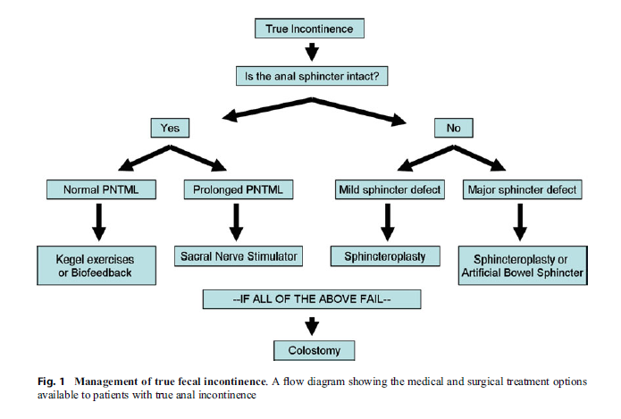
Tratamiento
C. S. Pitchumoni, T. S. Dharmarajan (eds.), Geriatric Gastroenterology, https://doi.org/10.1007/978-3-030-30192-7_73

Slide 41
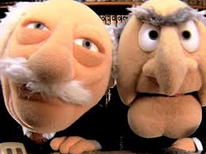

Slide 42
fin

